Slide 1

T
CUAI DA 2팀
2024.04.02
발표자 : 김동혁

Slide 2
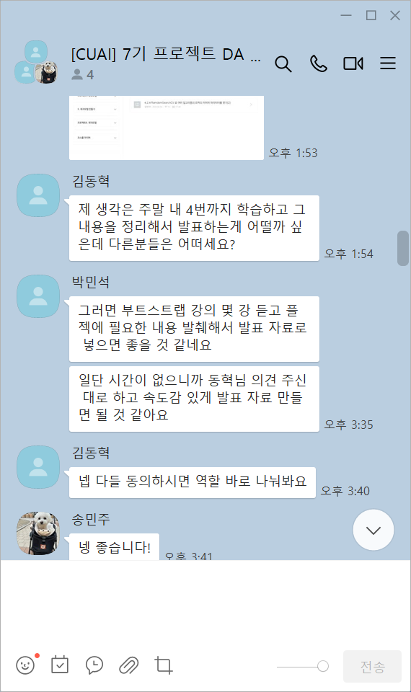
스터디원 소개 및 만남 인증
스터디원 1 : 김동혁
스터디원 2 : 박민석
스터디원 3 : 송민주
스터디원 4 : 양지훈

Slide 3

진행상황
부스트 코스에서 제공하는 “프로젝트로 배우는 데이터 사이언스” 학습
분류모델
EDA를 통해 데이터 탐색
탐색한 데이터로 모델 성능 개선
모델과 파라메터 찾기
회귀 모델 제작(예정)

Slide 4
목차
1. Classification Model
2. Model 학습을 위해 사용하는 기본적인 code 구조
3. Exploratory Data Analysis
4. 모델 성능 개선
5. 모델과 파라미터 찾기
6. 모델 비교

Slide 5
1. Classification Model
- 정의 : 구체적인 숫자가 아닌 class인 결과를 예측하기 위한 알고리즘
→ 일반적으로 Classification과 Regression은 Supervised learning으로 진행한다
Training Data
Training Labels
Model
학습
Test Data
Prediction
예측
Test Label
Evaluation

Slide 6
1. Classification Model
- 기본적인 Supervised Learning만으로 정확도가 높아지면 좋겠지만, 데이터에 문제가 있는 경우(결측치, 이상치) 해당 데이터 처리를 반드시 해주어야 함.
EDA / Preprocessing의 필요성
- Feature Engineering을 통해 Feature와 output의 상관관계 및 정확도 향상

Slide 7
1. Classification Model
- 아래 그림은 데이터 전처리 및 EDA부터, model을 학습하는 데까지의 과정을 모사.
Training Labels
Training Data
EDA /
preprocessing
Feature Extraction / Scaling
Feature Selection
Model

Slide 8
2. Model 학습을 위해 사용하는 기본적인 code 구조
- 의사결정트리(Decision Tree) 구조의 Model을 사용한다고 가정한다면, model 학습에 사용되는 기본적인 code 구조는 아래와 같다.
>> model = RandomForestClassifier()
>> model.fit(X_train, y_train)
>> y_pred = model.predict(X_test)
>> model.score(X_test, y_pred)

Slide 9
2. Model 학습을 위해 사용하는 기본적인 code 구조
>> model = RandomForestClassifier()
- scikit-learn에서 제공하는 random forest model을 사용
>> model.fit(X_train, y_train)
- EDA/preprocessing을 진행한 data를 train/test set으로 할당함.
- 그 후 train set을 모델에 할당시킴.
>> y_pred = model.predict(X_test)
- 학습된 model을 바탕으로 test을 통해 출력값 예측
>> model.score(X_test, y_pred)
- 정답과 예측값을 비교하여 정확도 확인

Slide 10
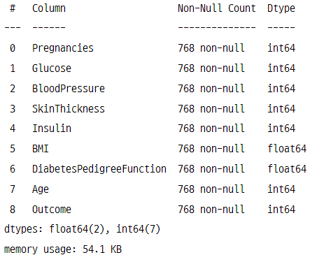
3. Exploratory Data Analysis
- 데이터를 불러오고, 결측치 확인을 위해 “.info()”을 통해 결측치가 없는 것을 확인했으나, 결측치가 0으로 할당되어 보이지 않는 경우가 있음.
data.info()의 출력 결과,
결측치(nan)가 없다고 나타남.

Slide 11
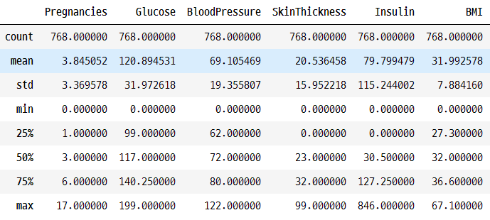
3. Exploratory Data Analysis
칸의 feature는 살아있는 사람에게 반드시 관찰되어야 하는 것인데, minimum 값이 0이므로, 결측치가 발생했음을 알 수 있음.

Slide 12
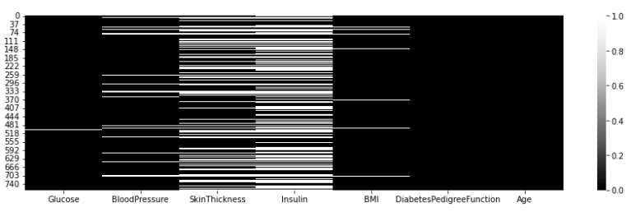
3. Exploratory Data Analysis
- 해당 feature의 0을 결측치(nan)로 치환 후, heatmap이나 히스토그램을 통해 결측치가 어떻게 분포하는지 시각적으로 확인하고, 이 값을 대체하는 과정이 필요함.

Slide 13
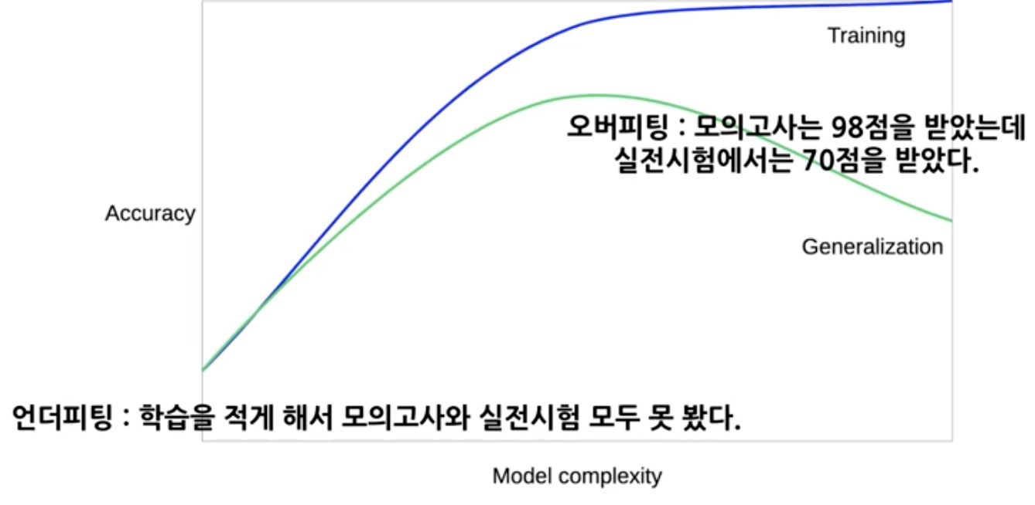
4. 모델 성능 개선 : Overfitting and Underfitting
- Sample의 수가 적으면 오버피팅 발생할 가능성 높아짐
→ 모델의 성능을 개선할 필요성이 존재!
Notes:
오버피팅의 문제 설명
모델 성능 개선 필요, 성능 개선을 위한 몇가지 방법 소개

Slide 14
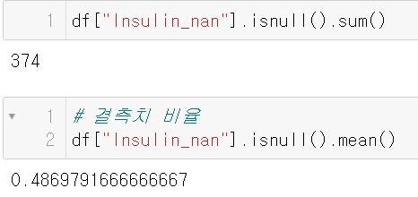
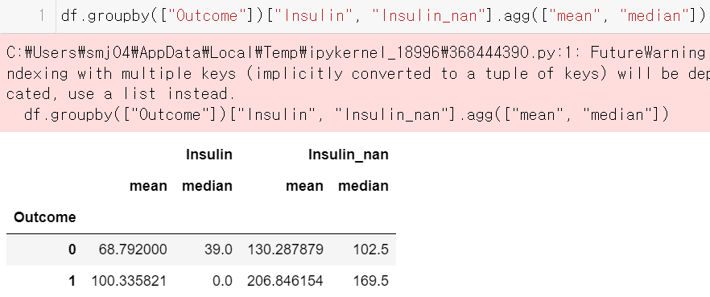
4. 모델 성능 개선 : 결측치 대체
● 결측값 수 및 비율 확인
● 평균값, 중앙값 확인
● 결측치 채우기 (여기서는 중앙값)
Notes:
결측치가 너무 많으면 학습 과정에서 오류 발생, 제거나 대체를 통해 처리한다

Slide 15
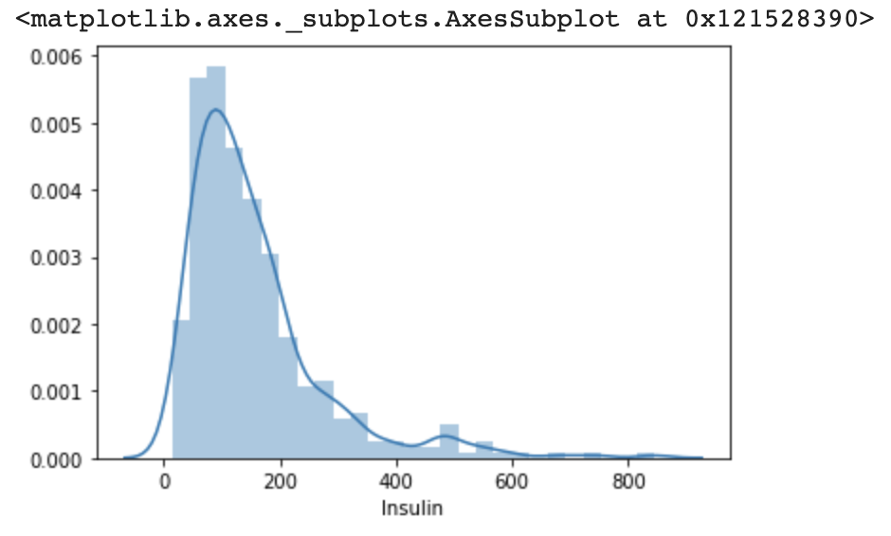
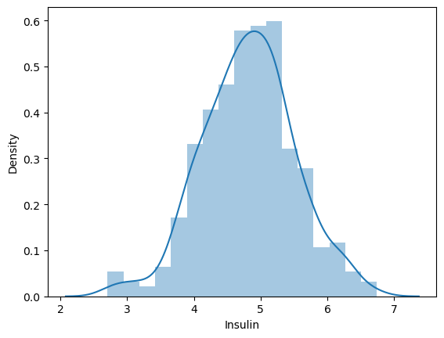
4. 모델 성능 개선 : 수치형 변수를 정규분포로 변환
● 데이터 분포 확인
한쪽으로 치우쳐져 있으며, 뾰족한 모양
→ Log 변환하여 정규분포로 형태로 바꿔주자!
정규분포와 비슷한 형태가 됨
→ 좀 더 좋은 성능을 낼 수 있음
Notes:
한 쪽에 데이터가 몰려있으면 학습을 할 때 어려움이 있을 수 있습니다.

Slide 16
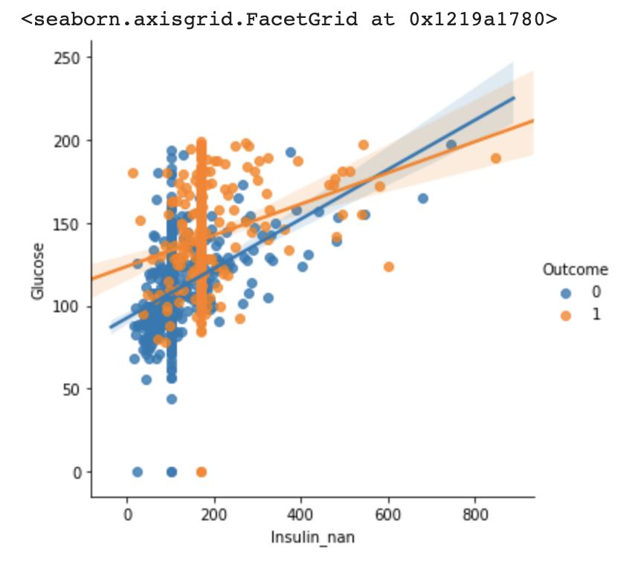
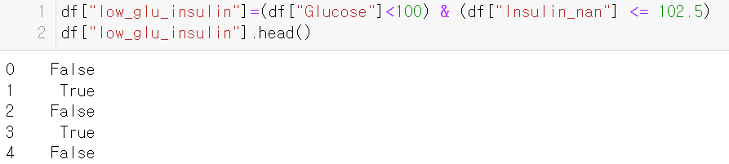
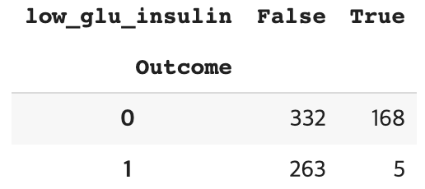
4. 모델 성능 개선 : 상관분석을 통한 파생변수 생성
● 상관관계 확인 및 파생변수 생성
Implot을 통해 인슐린과 글루코스의 상관관계 시각화
→ 파생변수 ‘low_glu_insulin’ 생성
● Outcome과 low_glu_insulin의 관계 알아보기
glu와 인슐린이 낮으면 발병률이 낮다.
이와 같이 학습하고 예측하면 정확도가 올라간다.

Slide 17
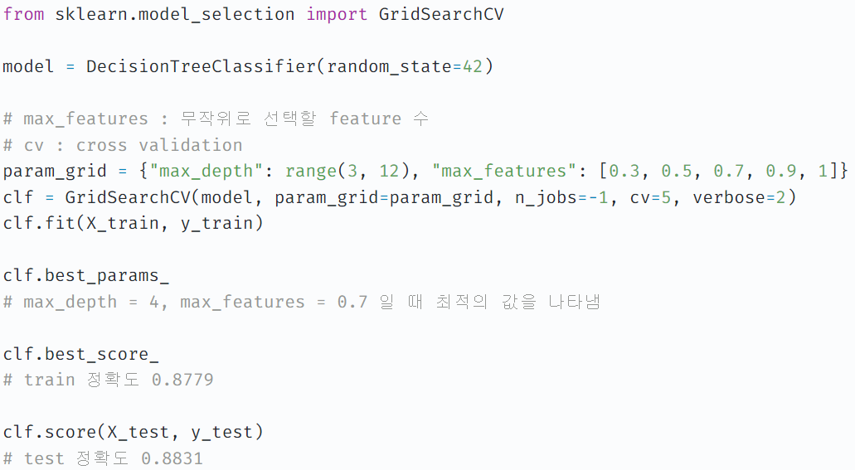
5. 모델과 파라미터 찾기 : GridSearchCV
● 지정범위의 하이퍼 파라미터에 대해서 포괄적인 조합을 평가하여 최적해 찾아가는 기법
BUT, 하이퍼 파라미터의 수가 많거나 값의 범위가 크면 계산 비용이 많이 들 수 있다.
param_grid에 parameter 조합을 넣어주기

Slide 18
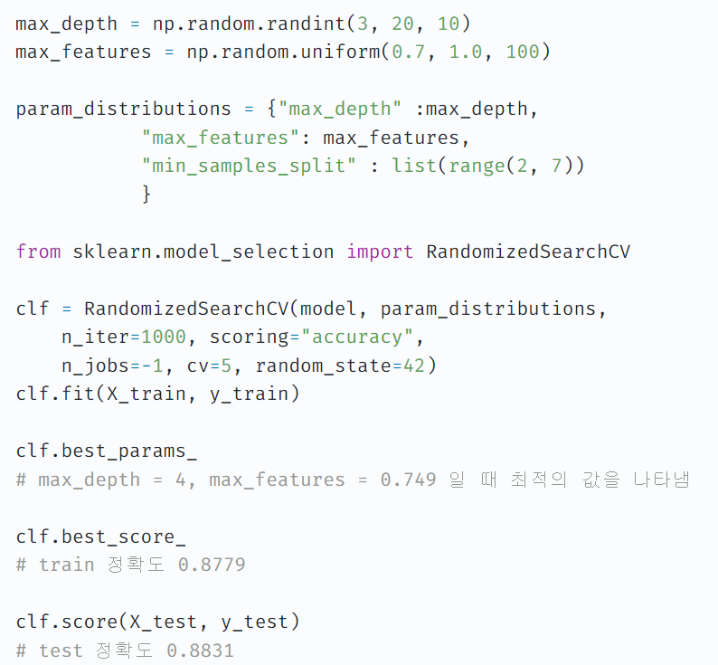
5. 모델과 파라미터 찾기 : RamdomSearchCV
● 무작위의 하이퍼파라미터를 선정하는 과정을 통해 최적의 해를 찾아가는 기법
빠르고 효율적이기 때문에 GridSearch보다 권장, BUT optimzed solution이 아닐 수 있음

Slide 19
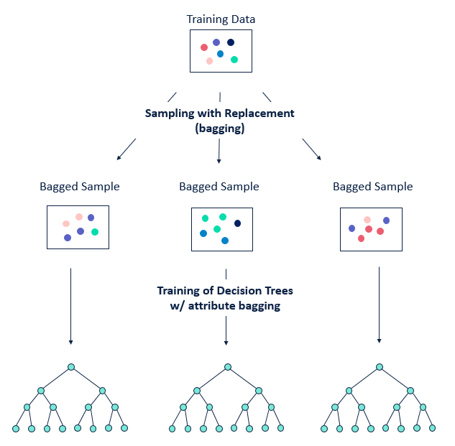
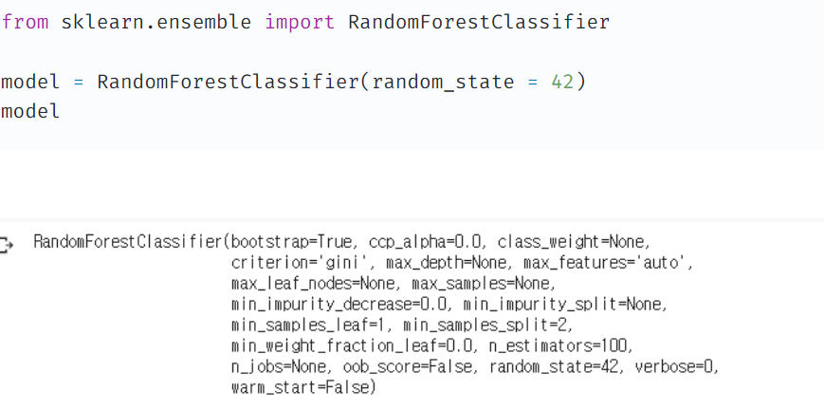
5. 모델과 파라미터 찾기 : RandomForest
● 여러 개의 결정트리(Decision Tree)를 활용한 배깅 방식의 대표적인 알고리즘
쉽고 직관적이며 비교적 빠른 수행 속도를 가지나, 튜닝을 위한 시간이 많이 소요됨

Slide 20
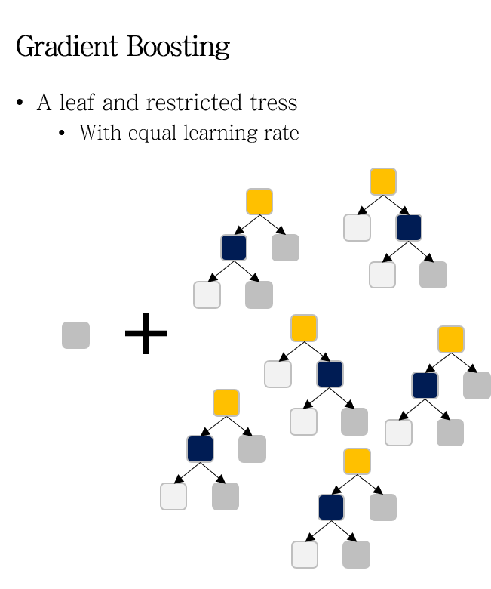
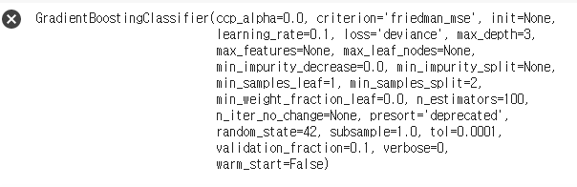
5. 모델과 파라미터 찾기 : Gradient Boosting
● 약한 분류기를 결합하여 강한 분류기를 만드는 부스팅 방식의 대표적인 알고리즘
Gradient: 경사하강법과 비슷하게 최소 loss를 찾기 위해 조금씩 이동하며 줄여나감
Notes:
]

Slide 21
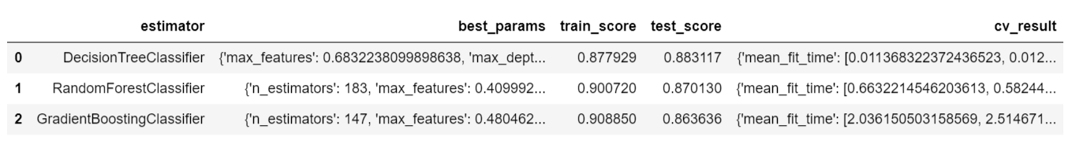
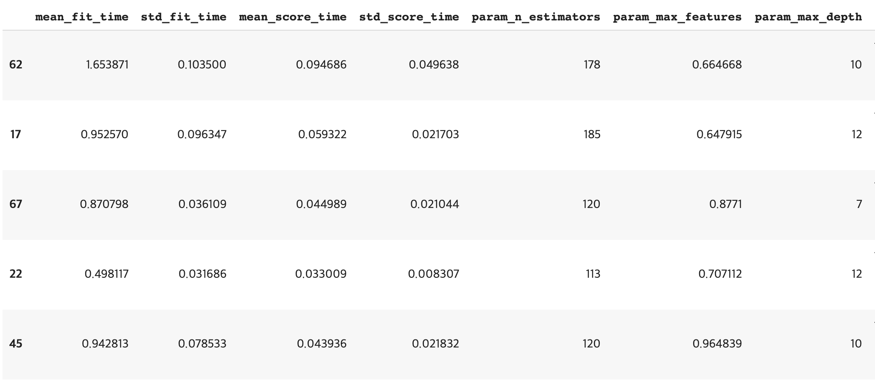
6. 모델 비교
● 모든 경우에서의 최고 모델은 없다.
→ 최대한 많은 모델을 이용해서 성능을 비교해보고 최적 모델로 선정해야 함
● 모델 별로 가장 성능이 좋은 파라미터 수치를 알 수 있다.
→ 좋은 성능이 나오는 구간으로 계속 iteration, 여러 번 할 수록 좋은 성능을 가진다
Notes:
여러 알고리즘의 최적의 하이퍼 파라미터를 찾기
모든 경우에서의 최고 모델은 없다.
→ 최대한 많은 모델을 이용해서 성능을 비교해보고 최적 모델로 선정해야 함
Decisiontree, rf, gradient boosting, 를 리스트와 for 문을 돌려 각 모델 중에서 가장 좋은 스코어를 result에 기록합니다.
이를 통해 모델 별로 가장 성능이 좋은 파라미터 수치를 알 수 있다.
좋은 성능이 나오는 구간으로 계속 iteration을 돌릴 필요가 있습니다.
하이퍼 파라미터 튜닝을 여러 번 할수록 좋은 성능을 얻을 수 있습니다.

